Slide 1


GABARITO COMENTADO
DA PROVA
OBA 2011 - NÍVEL 4

Slide 2
Questão 1) (1 ponto) Dadas as características dos astros a seguir, dê os seus nomes.
Pergunta 1a) (0,25 ponto) Seu nome é de um dos deuses da mitologia romana, deus da guerra, da juventude e da primavera; é um grande deserto de
rocha e areia, gelo de dióxido de carbono e um pouco de gelo de água. Tem atmosfera bem menos densa que a da Terra com vapor de água e muito dióxido de carbono. Seu céu tem cor variável, pois depende da quantidade de poeira em suspensão, mas varia entre rosa e vermelho claro. Na superfície tem muito óxido de ferro (ferrugem). Frequentemente grandes tempestades de areia são observadas e algumas envolvem todo o astro. Tem o maior vulcão do sistema solar (com altura de 3 vezes a do monte Everest) e um vale com 4000 km de comprimento e 7 km de profundidade. No passado, com telescópios pouco potentes se pensou ter observado canais de irrigação sobre este astro.
MARTE
Resposta 1a): _ _ _ _ _ _ _ _ _ _

Slide 3
Pergunta 1b) (0,25 ponto) Tem quase 11 vezes o diâmetro da Terra, 318 vezes a massa da Terra e ¼ da densidade da Terra. É gasoso e constituído basicamente de hidrogênio e hélio. Seus anéis foram descobertos pela Voyager 1. Podemos ver suas faixas equatoriais através das lunetas que a OBA está distribuindo. Há faixas vermelhas, brancas, marrons e azuladas e uma grande mancha vermelha. Entre 16 e 22 de julho de 1994 observamos,
pela primeira vez, a colisão dos fragmentos de um cometa, o Shoemaker-Levy 9, sobre o seu hemisfério sul.
JÚPITER
Resposta 1b): _ _ _ _ _ _ _ _ _
Pergunta 1c) (0,5 ponto) Seu nome em grego é Ουρανός. Na mitologia foi pai dos Titãs, dos Hecatônquiros (gigantes de cem braços) e dos Ciclopes (gigantes de um só olho), entre outros. É de cor azul-esverdeada devido à grande quantidade de metano, mas tem também muito hidrogênio e hélio. O mais interessante deste astro é que possui o seu eixo de rotação muito inclinado, cerca de 97,86 graus em relação à perpendicular ao plano de sua órbita, ou seja, o eixo está praticamente “deitado” no plano da sua órbita. Isso implica que numa época a luz solar atinge um hemisfério (praticamente no polo) enquanto o outro não recebe nenhuma luz solar e 42 anos depois a situação se inverte. Em 10/03/1977 ao se observar a ocultação da estrela SAO 158687 por este astro se observou que a mesma desapareceu 5 vezes antes de passar atrás deste astro. Assim se descobriram os seus anéis.
URANO
Resposta 1c): _ _ _ _ _ _ _ _

Slide 4
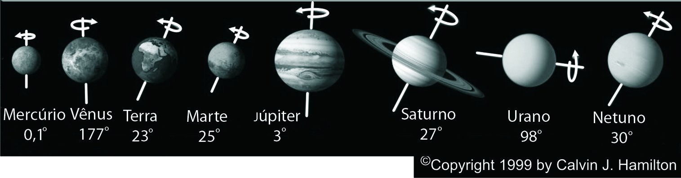
Questão 2) (1 ponto) Ao lado copiamos o poema “Planeta Deserto” (SILVESTRIN, Ricardo. Pequenas observações sobre a vida em outros planetas. São Paulo: Ed. Moderna, 2004.)
Pergunta 2a) (0,5 ponto) O poema diz que no planeta deserto “A noite é igual ao dia”, ou seja, as partes clara e escura do dia têm sempre a mesma duração. Qual é o nome do planeta deserto a que se refere o poema? Como ajuda mostramos a figura abaixo.
Do planeta deserto,
ninguém chega perto.
Não adianta bater palmas
e dizer “Oh de casa!”
Não vem cachorro latindo,
vizinho espiando,
criança sorrindo.
O carteiro não leva carta,
o circo não leva alegria.
A noite é igual ao dia.
No planeta deserto,
não existe errado
nem certo.
A Figura mostra o ângulo entre o eixo de rotação e a perpendicular ao plano da órbita dos planetas: Mercúrio (0,1º), Vênus (177º), Terra (23º), Marte (25º), Júpiter (3º), Saturno (27º), Urano (98º) e Netuno (30º).
MERCÚRIO
Resposta 2a): _ _ _ _ _ _ _ _ _ _ _ _
Pergunta 2b) (0,5 ponto) Justifique, abaixo, detalhadamente sua resposta ao item 2a)
Resposta 2b):
Mercúrio, por ter seu eixo de rotação praticamente perpendicular ao plano da sua órbita tem o Sol incidindo a “pino” sobre o seu equador, o que implica em ter a parte clara igual à parte escura do dia.

Slide 5
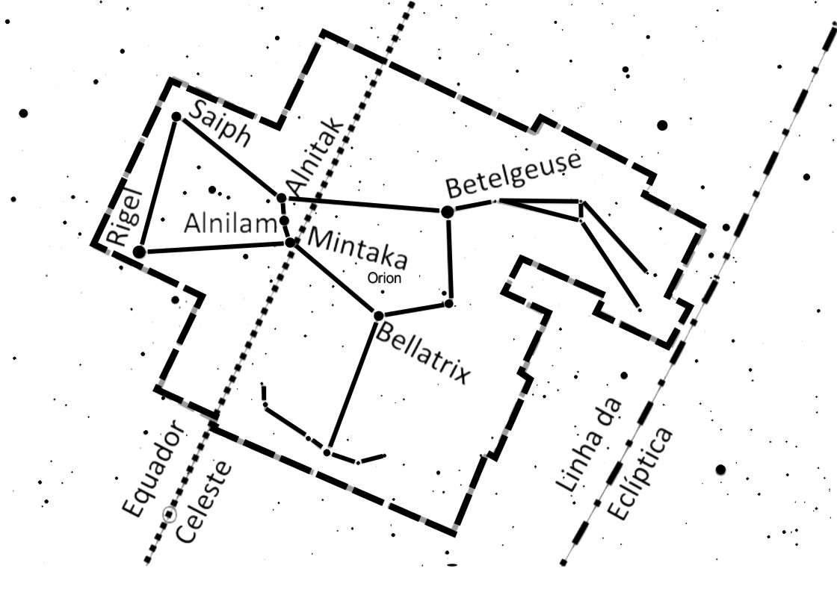
Questão 3) (1 ponto) Todo o céu foi dividido em 88 áreas, de diferentes tamanhos e formas. Cada área chamamos de constelação. Todas as estrelas dentro daquela área pertencem àquela constelação. Como exemplo, veja a figura da constelação de Órion. Nesta constelação está o conjunto de estrelas chamadas de “Três Marias”, cujos nomes na verdade são: Alnitak, Alnilam e Mintaka.
Pergunta 3a) (0,5 ponto) Como mostra a figura, Mintaka está exatamente sobre o Equador Celeste, que é o Equador Terrestre ampliado até a Esfera Celeste. Imagine você sobre a linha
divisória do campo de futebol “Zerão” (Milton Correa) em Macapá, observando Mintaka. A linha divisória do “Zerão” está sobre o equador terrestre. Descreva detalhadamente qual será a trajetória de Mintaka entre o nascer e ocaso.
Resposta 3a):
A trajetória de Mintaka entre o nascer e ocaso será um semicírculo
perpendicular ao plano do horizonte (plano do campo de futebol) e estará sobre a linha do equador (linha divisória do campo “Zerão”)
Pergunta 3b) (0,3 ponto) A Terra gira ao redor do seu eixo em cerca de 24 horas, logo parece que é o céu que gira no mesmo tempo no sentido contrário. Pois bem, certo dia observamos Mintaka exatamente sobre nossas cabeças quando o Sol estava se pondo. Quantas horas depois se pôs Mintaka?
6 horas
Resposta 3b): _ _ _ _ _ _ _ _ _ _
Pergunta 3c) (0,2 ponto) Como escrevemos, todo o céu foi dividido em 88 áreas ou constelações, logo toda estrela está numa constelação. Qual é a única estrela que não está fixa em nenhuma constelação?
O SOL
Resposta 3c): _ _ _ _ _ _ _ _ _ _

Slide 6
Questão 4) (1 ponto) (0,1 ponto cada acerto) Ao lado está um esquema mostrando a Terra no seu movimento anual ao redor do Sol, em perspectiva, fora de escala, em 4 datas especiais para 2010. Coloque a data em que ocorre cada um dos eventos da lista abaixo. Ajuda: Só há 4 datas, mas 10 itens, logo algumas se repetem.
( )
Equinócio de outono no Hemisfério Sul.
20 / 03
( )
21 / 06
Sol a pino no Trópico de Câncer.
( )
21 / 06
Início do inverno no Hemisfério Sul.
( )
23 / 09
Início da primavera no Hemisfério Sul.
( )
20 / 03
Sol sobre a intersecção da eclíptica com o Equador
Celeste indo do Hemisfério Sul para o Norte.
( )
21 / 06
Solstício de verão no Hemisfério Norte.
( )
Início do verão no Hemisfério Sul.
21 / 12
( )
Início do outono no Hemisfério Sul.
20 / 03
( )
Início do verão no Hemisfério Norte.
21 / 06
( )
21 / 12
Sol a pino no Trópico de Capricórnio.

Slide 7
Questão 5) (1 ponto) Netuno, assim como os demais planetas gasosos, possui anéis. Os de Netuno e de Urano foram descobertos indiretamente quando uma estrela passou atrás destes planetas. Os de Netuno foram descobertos em 1984, usando a técnica de fotometria de alta resolução temporal. A ocultação de uma estrela por um planeta, asteróide, anel planetário, satélite, etc, é fonte de informações valiosas.
O gráfico esquemático ao lado representa a observação fotométrica de uma ocultação central (a estrela passou pelo centro do planeta) de uma estrela por um planeta. O eixo horizontal marca os tempos decorridos de observação a partir de uma origem pré-fixada e o vertical o fluxo de energia recebido no detector. O fluxo de energia foi emitido pelo planeta, estrela, incluindo a contribuição do céu, além da inevitável presença do ruído instrumental.
Pergunta 5a) (0,7 ponto) Admitindo que a pequena depressão assinalada (anel?) no gráfico foi a da ocultação da estrela pelo anel do planeta, determine, em função do raio (R) do planeta a que distância (D) o anel se encontra do centro do planeta. Justifique seu resultado!
Resposta 5a):
A grande depressão no gráfico representa a passagem da estrela atrás do planeta e durou 40 min (= 80 - 40), logo
ela cruzou todo o diâmetro do planeta, ou 2R. O tempo para a estrela passar pelo possível anel e chegar à borda do planeta também foi de 40 min (= 120 – 80), logo esta distância também é de 2R. Portanto o anel está à distância D = 3R do centro do planeta.
Pergunta 5b) (0,3 ponto) Determine, pelo gráfico dado, o instante (em minutos) da ocultação da estrela pelo centro da sombra do planeta a partir do instante inicial das medições.
Resposta 5b):
A estrela passou pelo centro da sombra em t = 60 min

Slide 8
Questão 6) (1 ponto) A cada ano quase cem satélites são colocados em órbita da Terra por meio de foguetes. Para que não caiam de volta à superfície da Terra, os foguetes têm que colocá-los em órbita à velocidade de cerca de 27.800 km/h. Para atingir essa velocidade os foguetes fazem uso de toneladas de propelente, nome dado ao conjunto “combustível e oxidante”. Nos automóveis há um único tanque de combustível, e o oxidante é obtido do ar atmosférico. Por voarem no vácuo do espaço os foguetes carregam o seu próprio oxidante. Diferentemente dos automóveis, os foguetes armazenam
seu propelente em vários tanques, denominados estágios, em número que varia entre 3 e 4. Após a queima do propelente (combustível + oxidante) de um estágio o seu tanque vazio é descartado eliminando a necessidade de acelerar essa “massa morta” ao espaço. O voo continua com o acionamento sucessivo e posterior descarte dos demais estágios até que o satélite seja colocado no espaço à velocidade de 27.800 km/h, ou 7.722 m/s. Há mais de um século o russo Konstantin Tsiolkovsky demonstrou que o ganho de velocidade obtido pela queima do propelente de cada estágio de um foguete é dado pela equação:
Δv = 3000 x ln (m_{i} / m_{f}),
conhecida como “equação do foguete”. ln é a função logaritmo neperiano, ou logaritmo natural, cujos valores são dados na tabela abaixo para diferentes valores de m_{i} / m_{f}. Por exemplo, para m_{i} / m_{f} = 9,0, ln(9,0) = 2,20. Nesta equação o valor 3.000 representa o nível de desempenho do motor, m_{i} é a massa inicial do foguete e m_{f} a massa final, obtida subtraindo-se da massa inicial do foguete a massa de propelente consumida naquele estágio. Tipicamente a massa de propelente representa 80% da massa total de um foguete. O restante, cerca de 20%, corresponde à massa estrutural do foguete, necessária não somente para armazenar e transportar o propelente, mas também para abrigar tubulações, redes elétricas, computadores e sistema de guiagem do foguete. E a massa do satélite? Bem, ela representa uma parcela inferior a 0,5% da massa total do foguete. Para obter um alto
valor de Δv torna-se necessário obter a razão (m_{i} / m_{f}) a mais alta possível. Isso pode ser conseguido diminuindo-se a massa estrutural do foguete, o que é limitado pelos materiais e tecnologias disponíveis.

Slide 9
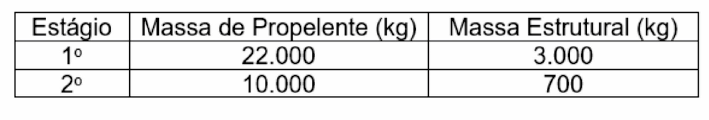
Como exemplo de aplicação da “equação do foguete” considere um foguete de dois estágios, com as massas da tabela abaixo:
A velocidade (Δv) final será a soma da velocidade obtida em cada estágio, ou seja,
Δv = Δv₁ + Δv₂. Considere que o satélite possua massa de 100 kg. Para calcular Δv₁, a massa
inicial é a soma da massa de propelente e estrutural do 1º e 2º estágios e da massa do satélite, ou seja, m_{i} = (22.000 + 3.000) + (10.000 + 700) + 100 = 35.800 kg. O valor m_{f} é obtido considerando-se que todo o propelente do 1º estágio tenha sido consumido, obtendo-se m_{f} = 3.000 + (10.000 + 700) + 100 = 13.800 kg. Dessa forma, m_{i} / m_{f} = 2,6. A partir da tabela abaixo se obtém que para m_{i} / m_{f} = 2,6, ln(2,6) = 0,96. Este valor multiplicado pela velocidade característica do propulsor leva a Δv₁ = 3.000 × 0,96 = 2.880 m/s.
Pergunta 6a) (0,25 ponto) É chegada a hora de você fazer suas contas para obter Δv₂, lembrando que quando da ignição do 2º estágio a estrutura do 1º já foi descartada. Dessa forma, para o cálculo de Δv₂, m_{i} = 10.000 + 700 + 100. Calcule Δv₂. Resultados sem contas não têm valor.
Resposta 6a):
A massa inicial m_{i} = 10.800 kg e foi dada no enunciado do item 6a. A massa final m_{f} = m_{i} – 10.000, pois foi consumido
todo o propelente do 2º estágio.
Logo m_{f} = 800 kg.
A razão m_{i} / m_{f} = 10.800/800 = 13,5.
Pela tabela ln(13,5) = 2,60.
Logo Δv₂ = 3.000 x ln(13,5) = 3.000 x 2,6 = 7.800 m/s.
Portando Δv₂ = 7.800 m/s.
Pergunta 6b) (0,25 ponto) Considerando-se que a velocidade do foguete em questão, Δv, é dado pela soma de Δv₁ e Δv₂, calcule Δv. Considere que o foguete está subindo em linha reta. Resultados sem contas não têm valor.
Δv
=
Δv₁
Δv₂
=
2.880 +
7.800 =
10.680 m/s.
Resposta:
Δv =10.680 m/s
Resposta 6b):
+

Slide 10
Pergunta 6c) (0,5 ponto) Apesar de simples, a equação de Tsiolkovsky não considera que 25% da energia química do propelente não será convertida em velocidade do foguete, mas será usada para vencer o atrito com a atmosfera terrestre. Dessa forma, para que a velocidade final do foguete seja de 7.772 m/s (27.800 km/h), deve-se utilizar a equação de Tsiolkovsky visando atingir no
mínimo 10.000 m/s. Baseado nessa informação avalie se o foguete de dois estágios proposto será capaz de colocar o satélite em órbita. Justifique sua resposta. Resultados sem contas não têm valor.
Resposta 6c):
Como a velocidade final atingida, obtida no item 6b, foi de 10.680 m/s, que é maior do que
10.000 m/s, podemos afirmar que o satélite entrará em órbita.

Slide 11


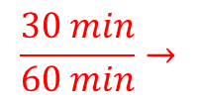


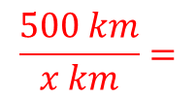






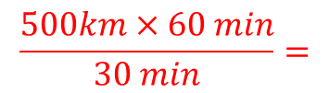

Questão 7) (1 ponto) Na questão anterior você aprendeu como um satélite é colocado em órbita da Terra. Aprendeu ainda que sua velocidade orbital é de 27.800 km/h, viajando no vácuo do espaço, a 300 km de distância da superfície terrestre.
Pergunta 7a) (0,2 ponto) Um avião a jato voa a 10 km de altitude, percorrendo 500 km a cada 30 minutos. Determine a velocidade do avião em km/h. Resultados sem contas não têm valor.
Resposta 7a):
Usando regra de “três”: 500 km em 30 min, logo x km em 60 min, ou
$$\frac{500 km}{x km}=$$
$$\frac{30 min}{60 min}→$$
$$500 km×$$
$$60 min=$$
$$x km ×$$
$$30 min→$$
$$x=$$
$$\frac{500km×60 min}{30 min}=$$
$$1000 km$$
Resposta: O avião voa a 1000 km/h. Perde-se 0,1 ponto pela falta ou erro na unidade.
Pergunta 7b) (0,2 ponto) Calcule o perímetro da Terra, medido sobre seu equador, o qual é dado por:
p = 2 × π × R, onde R (= 6.500 km) é o raio da Terra.
Para simplificar use π = 3. Resultados sem contas não têm valor.
Resposta 7b):
$$P=$$
$$2 ×$$
$$3×$$
$$6.500 km=$$
$$39.000 km$$
Resposta: O perímetro da Terra é de 39.000 km. Perde-se 0,1 ponto pela falta ou erro na unidade.

Slide 12

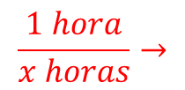

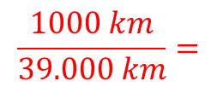




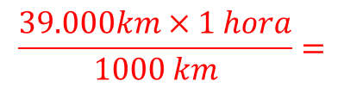
Pergunta 7c (0,3 ponto) Suponha que a sua escola está situada em um ponto sobre o equador terrestre e que numa segunda-feira, às 8 horas da manhã, você olha para cima e vê o avião do item 7a) e um satélite passarem sobre a sua cabeça, ao mesmo tempo.
Supondo que o avião continue voando sobre o equador terrestre, em qual dia e hora ele passará novamente sobre a sua escola? Despreze o movimento de
rotação da Terra e que a distância a ser percorrida pelo avião seja igual ao perímetro calculado no item anterior. Resultados sem contas não têm valor.
Resposta 7c):
P é o perímetro da Terra a ser viajado pelo avião, calculado no item 7b).
Usando regra de “três”:
1000 km voado em 1 hora, logo P será percorrido em x horas, ou
$$\frac{1000 km}{39.000 km}=$$
$$\frac{1 hora}{x horas}→$$
$$39.000km×$$
$$1 hora→$$
$$x=$$
$$\frac{39.000km×1 hora}{1000 km}=$$
$$39 h$$
$$1.000 km×$$
$$x horas=$$
Note que 39 h = 24 h + 15 h = 1 dia + 15 h. Como o avião foi visto na segunda-feira às 8 h da manhã, ele voltará a ser visto na terça-feira às 23 h, pois 23 h = 8 h + 15 h.
Logo o avião será visto na terça-feira às 23 horas (11 h da noite).

Slide 13
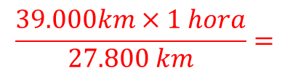


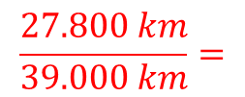




Pergunta 7d (0,3 ponto) Ainda desprezando o movimento de rotação da Terra e supondo que a distância a ser percorrida pelo satélite é dada pelo perímetro da circunferência da Terra no plano do equador, calcule o dia e a hora em que o satélite (cuja velocidade é de 27.800 km/h) passará sobre a sua escola novamente. Resultados sem contas não têm valor.
Resposta 7d):
P é o perímetro da Terra a ser viajado pelo satélite, calculado no item 7b).
Usando regra de “três”:
27.800 km voado em 1 hora, logo P será percorrido em x horas, ou
$$\frac{27.800 km}{39.000 km}=$$
$$\frac{1 hora}{x horas}→$$
$$27.800 km×$$
$$x horas=$$
$$39.000km×$$
$$1 hora→x=$$
$$\frac{39.000km×1 hora}{27.800 km}=$$
$$1,4 h$$
Note que 1,4 h = 1h + 0,4 h, mas 0,4 h = 0,4x60 = 24 min. Como o satélite foi visto na segunda-feira às 8 h da manhã, ele voltará a ser visto na segunda-feira às 9 h e 24 min.
Se foi dada só a resposta de 1,4 h, perde-se 0,1 ponto.

Slide 14
Questão 8) (1 ponto) Antes de ler o enunciado, leia as perguntas. Isso pode ajudá-lo. Baseado nas duas questões anteriores você já deve ter concluído o quanto é difícil colocar um satélite em órbita da Terra e deve estar imaginando para que tanto trabalho. Contudo, a partir de satélites de sensoriamento remoto são obtidas imagens da superfície terrestre que servem para diferentes aplicações, tais como o monitoramento das queimadas. Em função das queimadas, o Brasil é considerado
um dos países que mais contribui com a emissão de gases do efeito estufa, responsável pelo aquecimento do planeta. Sensores instalados em satélites de sensoriamento remoto são capazes de detectar a energia emitida pelos objetos na superfície da Terra, da mesma forma que os sensores da sua máquina fotográfica digital captam a energia refletida pelos objetos na faixa do espectro visível. Uma imagem digital é formada por milhões de pixels. O pixel é o menor elemento da imagem, ao qual é possível atribuir uma cor. Na forma digital, a tonalidade de cada pixel da imagem obtida pelo sensor do satélite é representada por um valor numérico variando de 0 (zero) a 15. Se o valor numérico de determinado pixel é 0 (zero), ele é representado em preto, significando que o sensor recebeu quase nenhuma radiação emitida da Terra. Se o valor numérico do pixel é 15 ele é representado em branco, significando que ele recebeu a máxima quantidade de emissão dos objetos sobre a superfície terrestre. Entre esses dois valores extremos há outros catorze, representados em vários tons de cinza, do mais escuro ao mais claro. É a partir dessas variações de tonalidade de cinza obtidas nas imagens dos satélites, que os cientistas conseguem, por exemplo, identificar as regiões de queimadas na superfície da Terra, bem como suas dimensões.

Slide 15
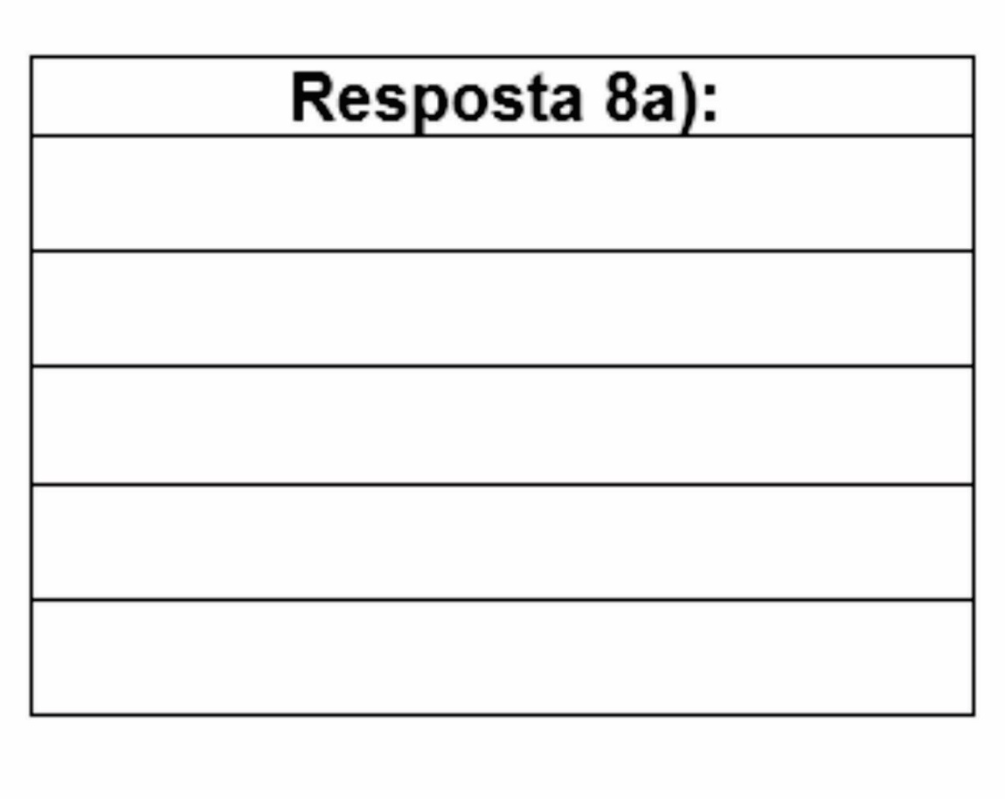
Pergunta 8a) (0,5 ponto – 0,1 ponto cada acerto) Ao orbitar em torno da Terra um satélite é capaz de observar diferentes cenários e objetos. Durante o verão, por exemplo, ao passar sobre a cidade do Rio de Janeiro os sensores do satélite poderão detectar a energia emitida pelo asfalto, areia e água da Praia de Copacabana. Ao passar pela região amazônica este mesmo
satélite observará vários focos de queimada e, continuando em sua órbita em torno da Terra, detectará várias regiões cobertas de neve no Hemisfério Norte. Sabendo-se que quanto maior a temperatura de um objeto, maior é a energia por ele emitida, coloque em ordem crescente de temperatura as imagens de satélites obtidas do: 1) asfalto, 2) areia, 3) água, 4) neve e 5) queimadas.
Neve
Água
Areia
Asfalto
Queimada

Slide 16
Pergunta 8b) (0,5 ponto – 0,1 ponto cada acerto) Baseado na escala de tons (do branco ao preto), associe cada objeto da coluna à esquerda à respectiva cor, da coluna da direita, com a qual seria representado em uma imagem de satélite.
( A ) Areia da praia
( ) Preto
D
( B ) Água do mar
( ) Cinza escuro
B
( C ) Foco de incêndio
( ) Cinza médio
A
( D ) Neve
( ) Cinza claro
E
( E ) Asfalto
( ) Branco
C

Slide 17
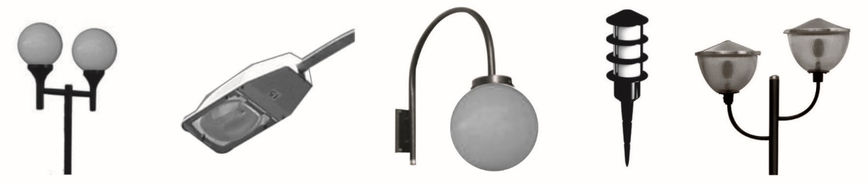
Questão 9) (1 ponto) Você já deve ter percebido que se está debaixo da lâmpada de iluminação pública vê muito menos estrelas, ou seja, não vê as menos brilhantes. Na verdade basta estarmos numa região urbana para vermos muito menos estrelas do que numa região rural. O brilho da Lua, principalmente da lua cheia, também nos impede de ver, à noite, as estrelas menos brilhantes, logo vemos menos estrelas.
Pergunta 9a) (0,5 ponto) A iluminação pública e de jardim malfeita, nos impede de ver as estrelas mais fracas. Se continuarmos assim, no futuro não veremos nenhuma estrela.
Coloque um grande X sobre a luminária que não desperdiça luz, pois ilumina só o chão.
Observação: Se na sua casa tem luminária assim, explique para seus pais que eles estão desperdiçando energia, gastando mais dinheiro e poluindo o céu!
Pergunta 9b) (0,5 ponto - 0,25 ponto cada acerto) Escreva, abaixo, mais duas fontes de poluição luminosa diferente da iluminação pública inadequada e da poluição luminosa dos jardins das casas.
Faróis dos carros
Placas de propaganda
Resposta 9b): _ _ _ _ _ _ _ _ _ _ _ e _ _ _ _ _ _ _ _ _ _ _ _ _ _ _

Slide 18
Questão 10) (1 ponto) Para produzir corrente elétrica (movimentar coletivamente os elétrons nos condutores) só precisamos girar um ímã permanente próximo de uma bobina feita com fios, por exemplo, de cobre (bobina é um fio enrolado com as pontas unidas). Também se pode girar a bobina e o ímã ficar parado, ou até mesmo girar ambos, desde que próximos entre si. Tudo o que precisamos é usar a natureza para girar o ímã, ou a bobina,
ou ambos para gerar corrente elétrica. Podemos girar o ímã usando os ventos e chamamos a energia assim gerada de energia eólica. Podemos girar o ímã usando o vapor d’água aquecido pela queima de carvão, de madeira, de óleo diesel, de gás natural, de gás de biomassa ou pelo vapor d’água aquecido pela fissão de urânio ou, ainda, pela queda d’água, marés, etc. Podemos usar o Sol para gerar energia, porém de forma diferente daquela acima explicada.
Pergunta 10) (0,1 ponto cada acerto) Separe as “fontes” de energia acima grifadas entre aquelas que são renováveis e aquelas que não são renováveis.
Carvão,
óleo diesel,
gás natural,
urânio.
Não renováveis: _ _ _ _ _ _ _ _ _ _ _ _ _ _ _ _ _ _ _ _ _ _ _ _ _ _ _ _ _ _ _ _ _ _ _ _ _
Ventos,
quedas d’água,
marés,
solar,
madeira,
gás de biomassa.
Renováveis: _ _ _ _ _ _ _ _ _ _ _ _ _ _ _ _ _ _ _ _ _ _ _ _ _ _ _ _ _ _ _ _ _ _ _ _ _ _ _

Slide 19








Contatos:
 | @obabr
 | @oba_olimpiada
 | obaoficial
 | canal_oba_mobfog
 | oba.secretaria@gmail.com
 | (21) 98272-3810
 | (21) 2334-0082 (21) 4104-4047 (21) 2254-1139
www.oba.org.br

